Slide 1
在家进行体能活动（中学篇） 健体舞
教育局课程发展处体育组

Slide 2
前言
卫生署指出，由童年开始至成年阶段，恒常参与体能活动对健康有莫大裨益，包括可增强体适能，如心肺适能和肌肉力量、减少身体脂肪、降低患上癌症、心血管疾病和糖尿病的风险、促进骨骼健康，以及提升抗逆力和减少抑郁症状等。此外，保持健康生活模式，可增强身体抵抗力。
教育局课程发展处制作了一系列网上教学资源供教师参考，鼓励学生在家进行适量的个人体适能活动，家长亦可一同参与或从旁协助。这不但有助促进亲子关系，更可维持良好的身体状态，实践健康的生活方式。

Slide 3
安全措施
进行活动前，应确保地面平坦干爽；安排足够及安全的活动空间；确保用具合适及稳健安全；
并保持室内空气流通。
避免于太饱或太饿时进行运动，更不应空腹进行运动。
注意个人的健康及身体状况，并考虑是否适宜进行活动。
进行活动前，应有足够的热身活动；活动后，亦要进行适合的缓和活动。
因应个人的健康及体能状态，选择适合自己的活动强度#、时间及次数。
建议由初阶活动开始，循序渐进地提升难度。
保持呼吸，不应闭气。
进行活动时切勿对邻居造成影响。
活动后要补充适量的水分，注意个人卫生及保持身体清洁。
# ：活动强度可分低、中、剧烈强度。低强度： 是指一些简单、轻量，可以应付自如的体能活动。中强度： 指做这些活动的时候，呼吸和心跳稍为加快及轻微流汗但不觉辛苦（例如 仍然可以交谈自如）。剧烈强度： 指做这些活动的时候，呼吸急速、心跳好快及大量流汗，觉得辛苦（例如 不能够交谈自如或感觉困难）。

Slide 4
学与教资源 – 健体舞

Slide 5
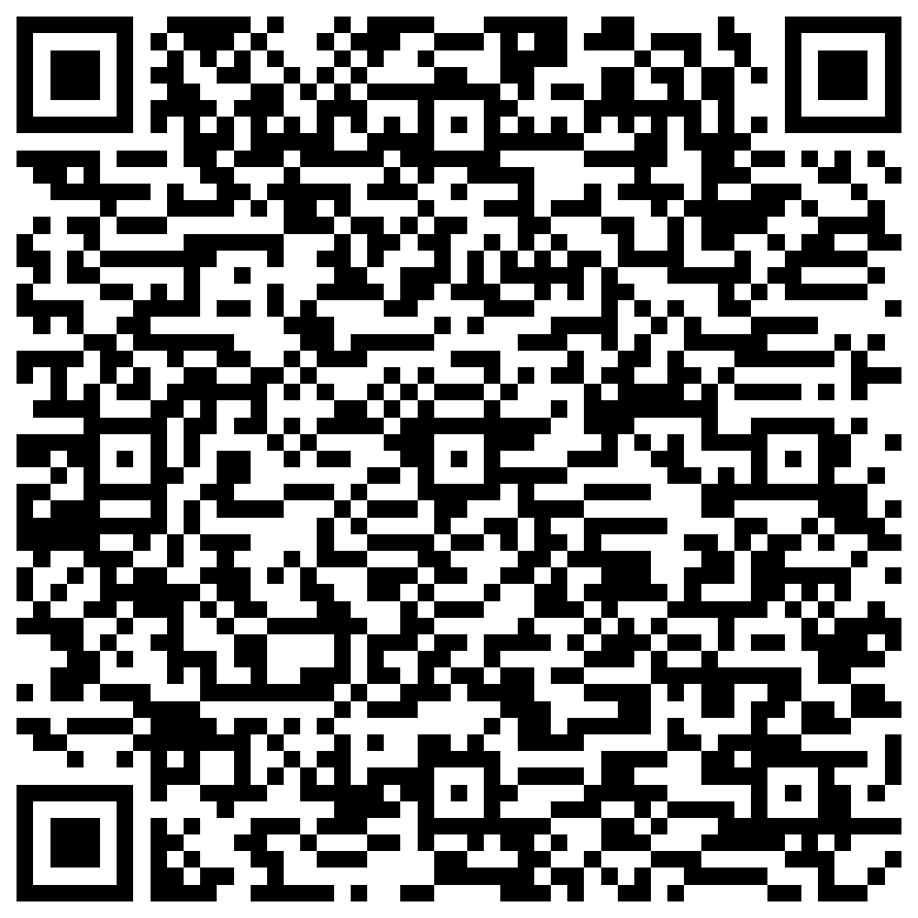
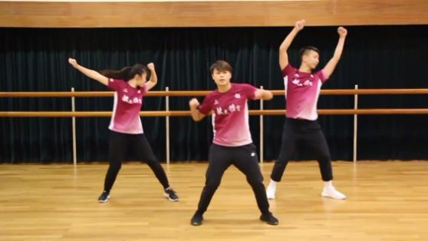
热身
https://apps.hkedcity.net/media/play/playVideo_responsive.php?vFileID=78521&vLang=chi&videoUrl=cb7e2db2e5e7489f0e79165df0e5949cbe16b8c4e354ef1d1f5feb0868512c55e6a0ee9d7310c1726b54248b5f597c5c3188cbc2f136bbc4d1856ab209f0ce77
使用方法：
为照顾学习多样性，片中各人的动作略有不同，可先看影片，再按能力选择适合自己的舞步作热身。
亦可因应自己的能力逐一挑战，更可加入自创舞步动作。
(可点击上图，进入相关网页以便浏览热身舞步)

Slide 6
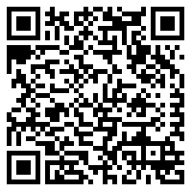
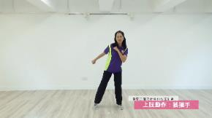
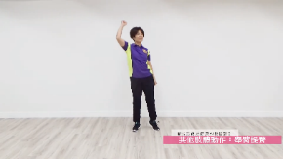
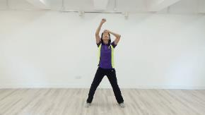
健体舞--单动作
http://www.hkpfa.org.hk/CustomPage/paragraphGroup.aspx?ct=customPage&webPageId=106&pageId=144&nnnid=111
可点击以上连结，挑选不同舞步进行练习。
（如希望依照基本次序进行练习，可以参考在家进行体能活动（小学篇）--健体舞）

Slide 7
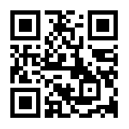
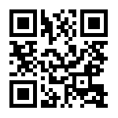
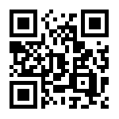
串连健体舞创作
1.练习上肢及下肢的单动作，尝试组合上肢及下肢动作练习。
例如
2.将每个组合动作及其他肢体动作跟音乐串连，编排成新的舞步。
3.可参考网页「串连健体舞示范」部分
-https://youtu.be/fMPfIYEb_0Y
-https://youtu.be/wp9Wc-YsqDQ
-https://youtu.be/QixwmnQ-Je8
组合 | 上肢 | 下肢
1 | 屈臂 | 屈腿
2 | 划船手 | 合并步
3 | 推手 | 藤步
4 | 划船手 | 屈腿
单人I
单人II
单人III

Slide 8
世界卫生组织建议，5-17岁儿童及青少年 每天应累积最少60分钟中等强度至剧烈强度的体能活动。 为自己定立清晰的目标，你一定做得到!

